Slide 1
Podnik a jeho okolí

Slide 2
Osnova přednášky
Podnik jako tvůrce hodnoty
  Vztah podnikové ekonomiky a mikroekonomie
  Porterův hodnotový řetězec
  Primární a podpůrné podnikové funkce
  Hmotné, informační a finanční toky v podniku

Slide 3
1. Podnik jako tvůrce hodnoty
Instituce vzniklá k výkonu podnikatelské činnosti ( Synek, Kislingerová, 2010).
Podnikání lze charakterizovat několika základními rysy:
  Motivem k podnikání je snaha o zhodnocení vloženého kapitálu
  Podnik dosahuje zisku pokud uspokojuje potřeby zákazníků tedy poptávku na trhu
  Podnik existuje na určitém trhu, který podniku nabízí určité příležitosti, ale i určité hrozby, se kterými podnik musí pracovat

Slide 4
  Vztah podnikové ekonomiky a mikroekonomie
Efektivnost – Podnikové vs. Mikroekonomické pojetí
Mikroekonomické:
  efektivnost vnímána abstraktněji
  vztah hodnot výstupů a hodnot vstupů
  existuje více prospěšných činností = efektivní situace, pokud jedna z těchto činností nemůže být zvýšena bez současného snížení jiné činnosti
  lze analogicky vyjádřit jako efektivnost ve výrobě, efektivnost ve směně a výrobně spotřební efektivnost.

Slide 5
Vztah podnikové ekonomiky a mikroekonomie
Podniková efektivnost (Vochozka, Mulač a kol. 2012):
  Pokud podnik vyrábí výrobky, které uspokojí požadavky trhu, přičemž optimálně kombinuje výrobní faktory.
  Měřítkem efektivnosti je poměr hodnoty výstupu k hodnotě vstupu a je konkrétně definován.
  Rozhodující není jen souhrnná efektivnost všech výrobních faktorů, ale i dílčí efektivnost podle výsledků činnosti podniku.

Slide 6
Pojetí výrobní faktorů – tradiční pojetí (Synek, Kislingerová a kol.2010)
Obecná ekonomická teorie: | Podnikové hospodářství
1. Práce | 1. řídící práce ( znalosti, informace) |  | Dispozitivní VF
 | 2. výkonná práce |  | Elementární VF
2. Půda | Půda, pozemky | 3. Hmotný dlouhodobý majetek
3. Kapitál | Budovy Stroje a zařízení Nástroje Dopravní prostředky Výpočetní technika atd.
 | 4. materiál

Slide 7
Výrobní faktory – moderní pojetí
Moderní přístupy( Thompson, Formby, Drucker) pracují ještě s dalším výrobním faktorem jako jsou znalosti a know-how označovaného též jako informace.
současná společnost je označována jako „znalostní společnost“, nebo “znalostní ekonomika“.
Kislingerová a kol. (2011) - tzv. nová ekonomika, typická tím, že se na tvorbě produktu kromě klasických VF podílí i vzdělání v podobě znalostí a inovačních schopností, což představuje konkurenční výhodu.

Slide 8
Efektivnost v podnikovém pojetí
Efektivnost s jakou jsou výrobní faktory využívány ve výrobě = produktivita.
Jde o poměr vstupů / výstupům
Produktivita je hospodářský ukazatel, jeho podstatou je měření výkonnosti některého z výrobních faktorů.
Půda: Přírodní zdroje, půda, nerostné bohatství, lesy, voda,
Práce: souhrn fyzických a duševních schopností člověka, které vynakládá
Kapitál: vše, co se dá ocenit financemi a vložit do podnikání, peníze,
Informace: data a intelektuální kapitál
Znalosti: formální, tedy získané vzděláváním, a skryté, tedy získané zkušenostmi, poznáním, učením se, atp.

Slide 9
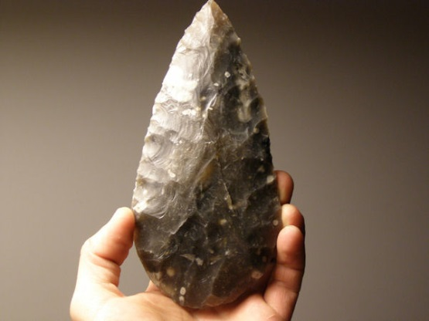
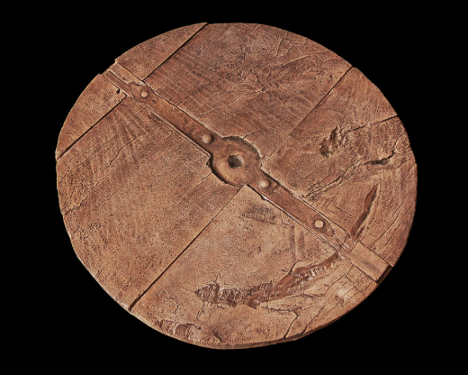
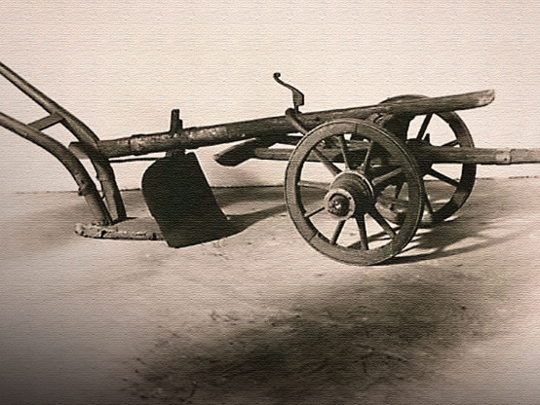
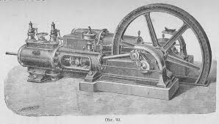
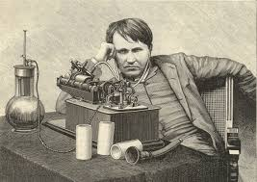
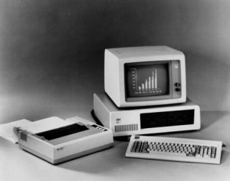
Produktivita
Kontinuální proces zvyšování produktivity –

Slide 10
Produktivita v řízení podniku
Teorie vědeckého řízení – F.W.Taylor - pracovní studie pomocného dělníka Schmidta, zpracovaná na konci 19.stol, pojednávala o přehazování písku dělníka Schmidta ( rozklad činností na fáze a zdokonalení jejich provedení) – výsledek, rychlejší a úspěšnější práce.
Analogicky zavedl jako první americký výrobce automobilů Henry Ford a celý systém řízení se pojmenoval jako fordismus.
Škola lidských vztahů – E.Mayo – Hawrthoneský experiment – 20. léta 20. stol. Základy průmyslové psychologie – produktivita práce závisí i na pracovních podmínkách.
Produktivita znalostí – P. Drucker a japonští vědci Nonaka, Takeushi
  principem je využití explicitních znalostí, a implicitních tzv. tacitních znalostí, přinutit k tvorbě hodnot.
  Př. využití znalostí ve výrobním procesu př. TOYOTA

Slide 11
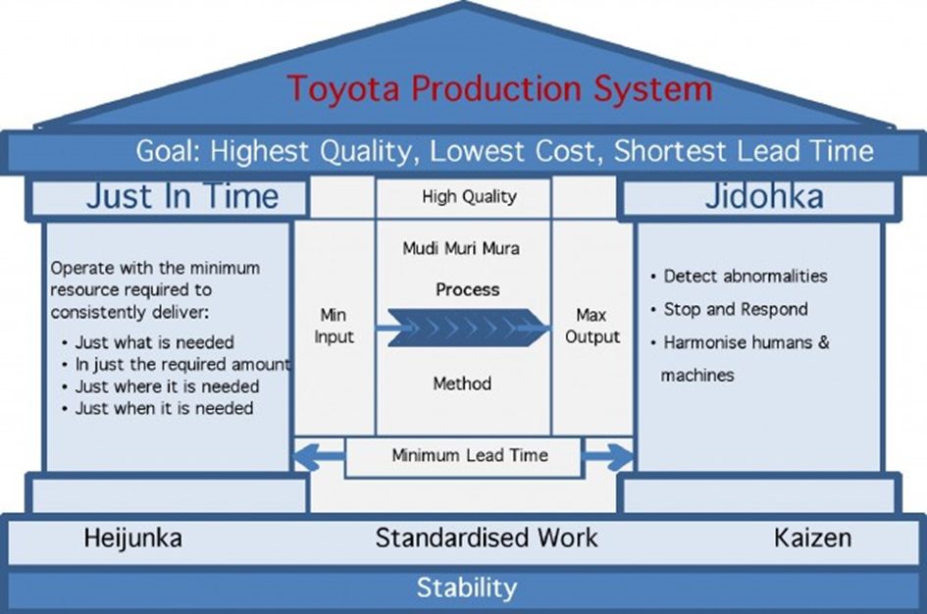
  Příklad využití znalostí ve výrobním procesu TOYOTA

Slide 12
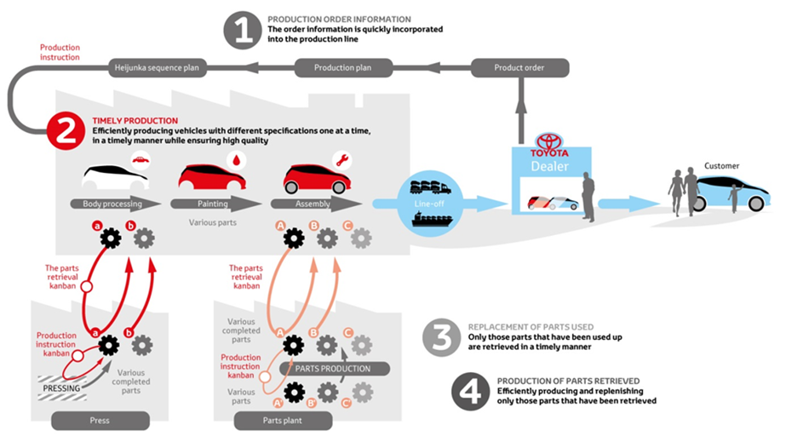
Příklad využití znalostí ve výrobním procesu TOYOTA
https://www.youtube.com/watch?v=Tc9IQLJl4AU

Slide 13

  Podnik jako tvůrce hodnoty – Porterův hodnotový řetězec - odvození
Nástroj sloužící k rozdělení zdrojů podniku v širších souvislostech nejenom jako výrobní faktory – dispozitivní a elementární, ale na veškeré činnosti existující ve vzájemných vztazích.
Jednotlivé činnosti využívají vstupů VF ( sem patří mj. výzkum, vývoj, marketing, podpora prodeje, výroba atd.), které jsou v rámci dané činnosti zhodnoceny a přeměněny ve výstupy tzn. hodnotu. To vše za požadavku dílčí a souhrnné efektivnosti.
Kotler a Keller, 2007 dva různé pohledy na proces poskytování hodnoty
Prvním z nich je tradiční fyzický sled procesu a druhým je vytváření hodnoty a sled jejího poskytování.

Slide 14
Vytváření hodnoty a sled jejího poskytování analogicky centrálně plánovaná vs. tržní ekonomika

Slide 15
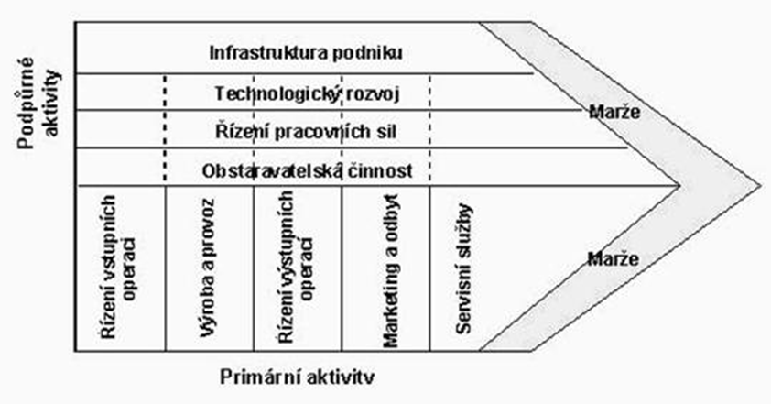
Porterův hodnotový řetězec

Slide 16
Primární a podpůrné aktivity
Primární aktivity
Podpůrné aktivity

Slide 17
Hmotné , finanční, informační toky
Výrobní faktory které spotřebovávají jednotlivé podnikové činnosti lze rozdělit do několika základních kategorií :
Hmotné toky – materiál, výkonná práce, suroviny energie atd.
Finanční toky – kapitál, peněžní operace
Informační toky – znalosti, Know how.
Podmínkou úspěšného chodu podniku je vzájemná provázanost a účelná koordinace jak po stránce hmotné, informační tak i finanční.
Z hlediska efektivnosti, je třeba sledovat vzájemný vztah VF v podobě vstupujících hmotných, finančních a informačních toků. Vzájemná provázanost a efektivní koordinace je úkolem dispozitivního VF práce.

Slide 18
Konstrukce hodnotového řetězce
Obecný model lze definovat následovně:
Magretta(2012) doporučuje vytvořit hodnotový řetězec odvětví na základě používaných dominantních přístupů, které odrážejí sled činností, které většina společností v odvětví vykonává. Jedná se o tzv. podnikatelský model tedy způsob jakým podnik vytváří hodnotu
Výzkum a vývoj
Řízení dodavatelského řetězce
Výroba
Marketing a prodej
Poprodejní služby

Slide 19

CASE STUDY – Apple Inc.

Slide 20
Business model – Apple Inc.
Vstupní logistika - Apple spolupracuje s více jak stovkou dodavatelů po celém světě. Zúčastnění dodavatelé si vzájemně konkurují.
Výroba - výroba je rozdělena na následující provozní segmenty: Amerika, Evropa, Čína, Japonsko, Zbytek Asie. Provoz společnosti Apple zabezpečuje 92 600 stálých zaměstnanů a dalších 4400 dočasných zaměstnanců. Většina komponentů tzv. „hardware“ produktů Apple je vyráběna v Asii.
Výstupní logistika – prodej společnosti Apple je zabezpečen skrze přímé a nepřímé distribuční kanály. Cílem společnosti je také minimalizovat stav zásob, které pro ně předsatvují nadbytečné náklady.
Marketing a prodej - Apple prodává své produkty skrze 4 distribuční kanály. Rozpočet společnosti Apple na marketing dosahuje úrovně USD 1.1 billion a zahrnuje reklamu, public relations, eventy a přímý prodej.
Služby – společnost Apple je známá díky svým nadstandardním zákaznickým službám a to ve všech stádiích prodeje- předprodejní, prodejním a poprodejním.Společnost má svá servisní střediska ve všech velkých městech, kde si kdokoliv může jejich produkty vyzkoušet a přesvědčit se tak o jejich kvalitě.

Slide 21
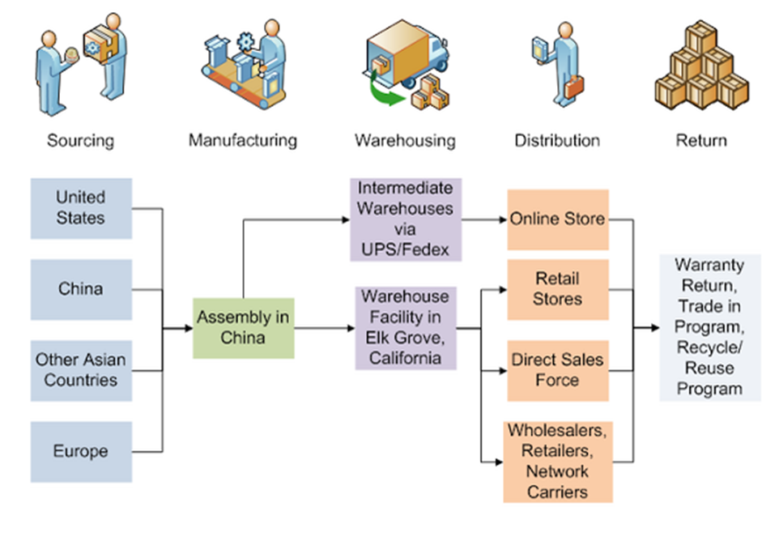

Slide 22
2. Typologie podniků
Mezi základní rozdělení podniků patří:
Dle sektoru: veřejný, soukromý, smíšený.
Dle charakteru :
  sektor primární ( podniky zemědělství, lesnictví, těžební průmysl apd. ,
  sekundární ( podniky druhovýroby a zpracovatelského průmyslu) a
  terciální ( podniky služeb – obchod, doprava, atd.
Do roku 2007 rozdělení podniků dle OKEČ – Odvětvová klasifikace ekonomických činností
Od 1. 1. 2008 nahrazena Klasifikací ekonomických činností (CZ-NACE).CZ-NACE byla vypracována podle mezinárodní statistické klasifikace ekonomických činností, v souladu s nařízením Evropského parlamentu a Rady (ES)
CZ – NACE „Nomenclature générale des Activités économiques dans les Communautés Européennes“
první úroveň, sekce, je označena alfabetickým kódem,
druhá úroveň, oddíly, je označena dvojmístným číselným kódem,
třetí úroveň, skupiny, je označena trojmístným číselným kódem,
čtvrtá úroveň, třídy, je označena čtyřmístným číselným kódem

Slide 23
Sekce:
A – zemědělství, lesnictví, rybářství
B- těžba a dobývání
C – zpracovatelský průmyslu
D – výroba a rozvod elektřiny, plynu, tepla a klimatizovaného vzduchu
E – zásobování vodou, činnosti související s odpadními vodami, odpady a sanacemi
F – stavebnictví
G – velkoobchod a maloobchod, opravy a údržba motorových vozidel
H – doprava a skladování
I – ubytování stravování a pohostinství
J- informační a komunikační činnosti
K- peněžnictví a pojišťovnictví
L – činnosti v oblasti nemovitostí
M – profesní, vědecké a technické činnosti
N – administrativní a podpůrné činnosti
O - veřejná správa a obrana, povinné sociální zabezpečení
P – vzdělávání
Q – zdravotní a sociální péče
R – kulturní zábavní a rekreační činnosti
S – ostatní činnosti
T – činnosti domácností jako zaměstnavatelů, činnosti domácností produkujících blíže neurčené výrobky a služby pro vlastní potřebu
U – činnosti exteritoriálních organizací a orgánů

Slide 24
 |  |  | SEKCE A - ZEMĚDĚLSTVÍ, LESNICTVÍ A RYBÁŘSTVÍ
01 |  |  | Rostlinná a živočišná výroba, myslivost a související činnosti
 | 01.1 |  | Pěstování plodin jiných než trvalých
 |  | 01.11 | Pěstování obilovin (kromě rýže), luštěnin a olejnatých semen
 |  | 01.12 | Pěstování rýže
 |  | 01.13 | Pěstování zeleniny a melounů, kořenů a hlíz
 |  | 01.14 | Pěstování cukrové třtiny
 |  | 01.15 | Pěstování tabáku
 |  | 01.16 | Pěstování přadných rostlin
 |  | 01.19 | Pěstování ostatních plodin jiných než trvalých

Slide 25
Specifika výrobních podniků
Do výrobních podniků řadíme dle (Synka, Kislingerové 2010) zejména podniky průmyslové, zemědělské, lesnické a stavební. Podle stupně zpracování vyráběných statků se výrobní podniky dělí na podniky:
  Prvovýroby – zemědělské, těžební, lesnické, které získávají suroviny přímo z přírody
  Druhovýroby – podniky zpracovatelské – které zpracovávají suroviny získané prvovýrobou na další statky ( obilí na mouku, tu na chléb atd.)
Výrobní podniky lze také dělit na základě výrobního množství (podle typu výroby) na výrobu:
  Kusovou – malé množství stejných výrobků ( zakázková oděvní výroba, turbíny atd.)
  Sériovou – výroba stejného druhu výrobku se opakuje v sériích ( automobily, počítače), podle velikosti sérií hovoříme o málo, středně a velkosériové výrobě
  Hromadnou – produkující velké množství malého počtu druhů výrobků ( zemědělské produkty)

Slide 26
Specifika výrobních podniků - Průmyslové podniky:
Jak ve sféře prvo tak i druhovýroby, spadá sem:

Slide 27
Specifika výrobních podniků - Zemědělské a lesnické podniky
Jedná se o skupinu A, která zahrnuje tři odvětví: tj. zemědělství, lesnictví a rybářství.
Zemědělská výroba se oproti průmyslové výrobě liší zejména:
Velkou závislostí na přírodních podmínkách –
Časovým nesouladem průběhu výrobního a pracovního procesu – typický zejména pro rostlinnou výrobu – růst pšenice vs. její sklizení
Sezónností prací – opět rostlinná výroba
Výše uvedené charakteristiky velice ztěžují organizaci práce a klade velké nároky na zkušenosti a přizpůsobivost pracovníků neustále měnícím se podmínkám. Odvětví se tak potýká s nerovnoměrným rozdělením pracovní doby, kolísáním příjmů a získáváním kvalifikované pracovní síly.

Slide 28
Specifika výrobních podniků - Stavební podniky
Ve srovnání s průmyslovou výrobou má stavebnictví určité zvláštnosti jako jsou:
Jedná se o kusovou výrobu na staveništi
Výroba s dlouhým výrobním cyklem
Výroba je pohyblivá výrobek nikoliv
Závislost na povětrnostních podmínkách
Různorodost prací, strojů a výrobních zařízení

Slide 29
  Specifika podniků v oblasti služeb
  (KOTLER, P., ARMSTRONG, G. Marketing. Praha: Grada Publishing, 2004)
Pro podniky služeb lze vymezit sekce G až S.
V literatuře najdeme celou řadu definic služby Kotler a Armstrong (2004) používají definici : Služba je jakákoliv činnost nebo výhoda, kterou jedna strana může nabídnout druhé straně, je v zásadě nehmotná a jejím výsledkem není vlastnictví. Produkce služby může, ale nemusí být spojena s hmotným produktem.
S tím souvisí i vlastnosti služeb jako:
1. nehmotnost - služby nemají hmotnou podstatu
2. neoddělitelnost - – poskytnuté služby nelze nijak dělit
3. pomíjivost– služby nelze vyrábět do zásoby
4. heterogenita - závisí na tom, kdo, kdy a kde je poskytuje
6. vlastnictví - zákazník vlastní pouze právo na poskytnutí služby
(KOTLER, P., ARMSTRONG, G. Marketing. Praha: Grada Publishing, 2004)

Slide 30
Specifika podniků v oblasti služeb
Základní klasifikace služeb, provedená ekonomy Footem a Hattem, rozděluje
služby následujícím způsobem:
Terciální:
Jako typické zástupce těchto služeb uvedeme restaurace a hotely, holičství a kadeřnictví, kosmetické služby, prádelny a čistírny, opravy a údržba domácích přístrojů a domácností, rukodělné a řemeslnické práce dříve prováděné doma a další domácí služby.
Kvartérní:
Sem můžeme zařadit dopravu, obchod, komunikace, finance a správu. Charakteristickým rysem těchto služeb je usnadňování, rozdělování činností a tím i zefektivnění práce.
Kvinterní:
Příkladem jsou služby zdravotní péče, vzdělávání a rekreace. Hlavním rysem tohoto sektoru je, že poskytované služby své příjemce mění a určitým způsobem zdokonalují.

Slide 31
Specifika podniků v oblasti služeb
Nositelem dané služby je podnikatel poskytující danou činnost
Efektivnost podniků služeb je zároveň velice citlivá i na osobu vykonávající danou službu, kvalitu procesu a prostředí ve kterém je služba vykonávána.
Služby bývají obvykle snazší ( Veber, srpová a kol., 2012) pro zahájení podnikání a to zejména protože:
Bývají kapitálově méně náročné
Legislativní bariéry vstupu do odvětví jsou ve srovnání s ostatním odvětvím menší
Bývá snazší nalézt odpovídající lidské zdroje
Jsou méně náročné na technologie a organizační strukturu

Slide 32
  Malé a střední podniky
Další možností jak rozdělit podniky je podle jejich velikosti. Klasické členění dle nařízení komise EU využívá následující rozdělení:
Mikropodnik – do 10 zaměstnanců s ročním obratem do 2 mil. Euro
Malý podnik – do 50 zaměstannců, s ročním obratem do 10 mil. Euro
Střední podnik – do 250 zaměstnanců, s ročním obratem do 50 mil. Eur.
Velký podnik – nad 250 zaměstnanců
Důležitou podmínkou pro malé a střední podniky je jejich nezávislost, tou se rozumí fakt, že 25% podílu na hlasovacích právech či na základním kapitálu nemá podnik, který nepatří do kategorie SME.

Slide 33
Přednosti a meze SME (dle Synek, Kislingerová, 2010, Veber, Srpová a kol. 2012):
jednodušší řídící struktura
větší pružnost
větší citlivost na požadavky trhu
aktivní účast na inovačním procesu
vytváření nových pracovních příležitostí
zmírnění negaticvních důsledků strukturálních změn
schopnost působit jako dodavatelé velkých podniků
vyplnění okrajových oblastí trhu, o které nemají velké podniky zájem
rychlejší rozvoj měst a obcí
podpora prodeje slabších regionů
nízký tržní podíl, který představuje nižší rentabilitu
nízké kapitálové vybavení
špatná orientace ve správních, legislativních a daňových spisech a jejich změnách
ztížený přístup k veřejným dražbám
problémy se zapojení do větších výzkumných projektů
ztížené možnosti pro pronikání na zahraniční trhy
respektování technických předpisů je pro ně spojeno s vyšší nákladovostí

Slide 34
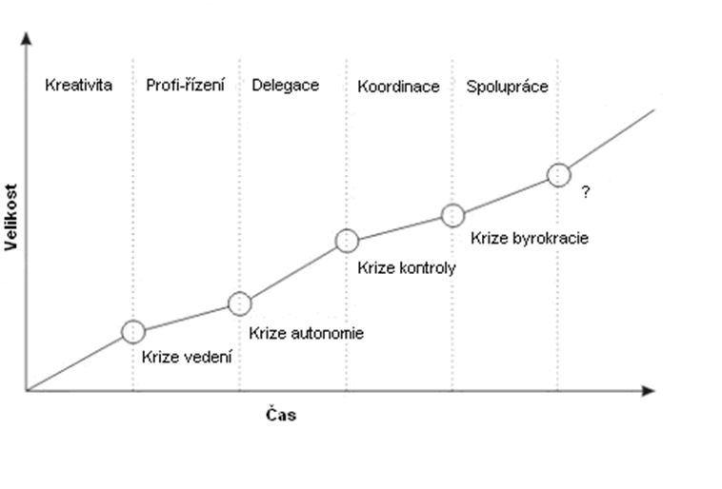
Růst malých a středních podniků
Greinerův model organizačního - pět vývojových stádií podniku:
Fáze kreativity
  Krize vedení
Fáze profesionálního řízení
  Krize decentralizace
Fáze delegace
  Krize kontroly
Fáze koordinace
  Krize byrokracie
Fáze spolupráce
  Krize ?
Příčiny neúspěchu SME
špatná volba předmětu podnikání
nevhodné umístění podniku
nevhodně vybraní zaměstnanci
špatný management
špatná marketingová strategie

Slide 35
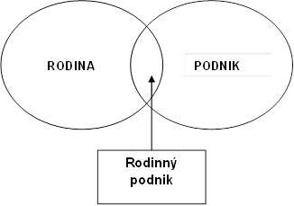
  Rodinné podnikání - Family business
Značná definiční různorodost
Modely kruhů – ( Leach, 1996, Taquiry, Davis, 1996, Donckels, Frolich, 1991)

Slide 36
Rodinné podnikání - Family business
Rodinné podniky | Nerodinné podniky
Direktivní řízení zaměřené na pozitivní vztah se zaměstnanci | Direktivní řízení zaměřené na neutrální vztahy se zaměstnanci
Averze k riziku | Sklon k riziku
Orientace na udržení společnosti | Orientace na zisk
Rodinné financování | Úvěrové financování
Upřednostnění rodinného příslušníka ve vedení | Přírůstek zaměstnanců - velký
Přírůstek zaměstnanců - malý | Hledání profesionálního manažera
Orientace na místní trhy | Orientace na zahraniční trhy
Nízká kapitálová intenzita | Vysoká kapitálová intenzita
Nedostatek strategického plánování | Probíhající strategické plánování
Centralizace směrem k rodině | Postupná decentralizace
Orientace na zákazníka | Orientace na zisk, ne na zákazníka
Důraz na tradici | Menší důraz na inovace
Důraz na kvalitu | Menší důraz na kvalitu
Důraz na inovace | Menší důraz na tradici

Slide 37
Case study – rostoucí Family Business
Baťa
Jaké kroky vedly k tomu, že Baťa dokázal překonat krizová období?
Jak zvyšoval produktivitu ?
Jaké výhody a nevýhody FB se v podniku projevily?

Slide 38
Rodinné podnikání ČR
Rodinný závod je dle nového občanského zákoníku (nabyl účinnosti 1. ledna 2014§ 700 až 707), soubor obchodního jmění sloužící podnikatelským účelům, který vlastní některý člen rodiny a na jehož provozu se podílejí trvalou prací členové širší rodiny, aniž by byli společníky (obchodní) společnosti nebo měli sjednánu pracovní smlouvu.
Důvody k zavedení pojmu rodinný závod:
Právní regulace příbuzných pracujících pod řízením otce, matky děda atd. ve vztahu k nadřízenému a ve vztahu k podniku
Řešení situace s problémy šetření inspekce práce – právní úprava do roku 2013 o bezdůvodném obohacení - vysoké pokuty za spolupracující příbuzné
Rodinný příslušníkům spolupracující v rodinném závodu vzniká právo na podíl na zisku z provozu rodinného závodu. Zároveň musí být nahlášeni k odvodu sociálního a zdravotního pojištění.

Slide 39
3. Poptávka po produktu
Z hlediska podnikové ekonomiky, lze na základě mikroekonomických znalostí poptávku chápat jako :
poptávka po produktu definována jako množství statků( produktů), které jsou kupující ochotni koupit při určité ceně.
poptávka po výrobních faktorech, která je poptávkou odvozenou. Poptávajícími jsou zde podniky a nabízejícími jsou zde domácnosti
Znalost poptávky po produktu je pro existenci podniku klíčová – představuje značnou konkurenční výhodu.
Snadný odhad v krátkém období
Náročný odhad zejména v dlouhém období - pružnost poptávky, vliv externích faktorů

Slide 40
Kotler, Keller( 2007) prognóza tržeb je pro podnik jednou z klíčových aktivit, které mají přímý dopad na úspěšnost podniku na trhu. V prvé řadě je nutné řádně definovat co znamená pro sledovaný podnik trh.
Kotler a Keller, uvádí, že podnik může definovat až 90 typů poptávky. Na základě níže uvedených dimenzí a to 6 výrobkových úrovní, 5 prostorových dimenzí a 3 časové dimenze

Slide 41
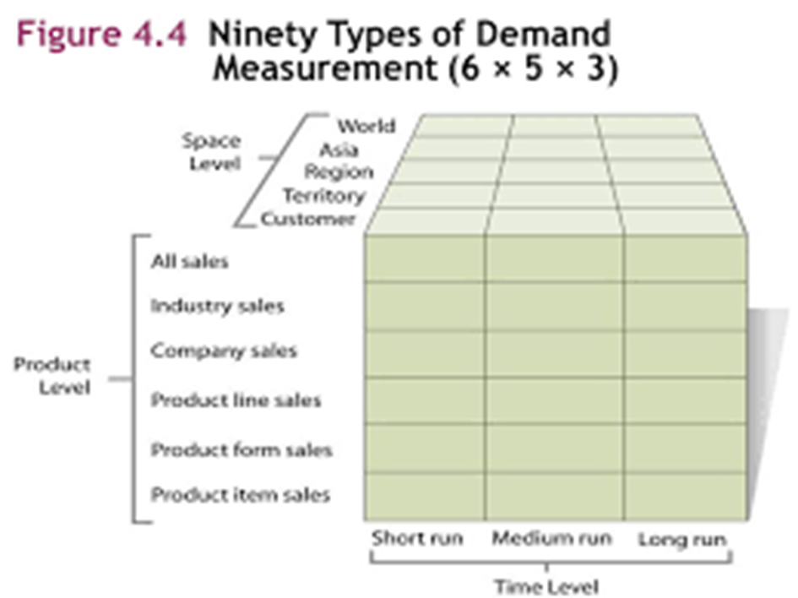

Slide 42
Každý odhad slouží ke specifickému účelu. Lze např. předvídat krátkodobou poptávku po určitém výrobku ( př. cukroví na Vánoce), nebo naopak předpovídat regionální poptávku po výrobkové řadě a učinit rozhodnutí po zřízení regionální distribuce.
Prognózy také závisejí na charakteru trhu a jeho velikosti. Kotler a Keller, (2007) dělí trh následovně:
Potenciální trh – spotřebitelé, kteří mají dostatečnou úroveň zájmu o tržní nabídku – potenciální trh ovšem musí mít dostatečný příjem a přístup k výrobku.
Dostupný trh – spotřebitelé, kteří mají zájem, příjem a přístup k určité nabídce. ( Pozor lze regulovat tzv. kvalifikovaný dostupný trh – tzn. např. starší 18ti let)
Cílový trh – je součástí kvalifikovbaného odstupného trhu , pro který se společnost rozhodne.
Proniknutý trh – spotřebitelé, kteří produkt společnosti nakupují.

Slide 43
Mezi hlavní pojmy v odhadu poptávky patří:
Tržní poptávka – celkový objem, který by mohl být zakoupen definovanou skupinou zákazníků v definované geografické oblasti v definovaném čase, marketingovém prostředí a marketingovém programu. Jedná se spíše o funkci daných podmínek.

Slide 44
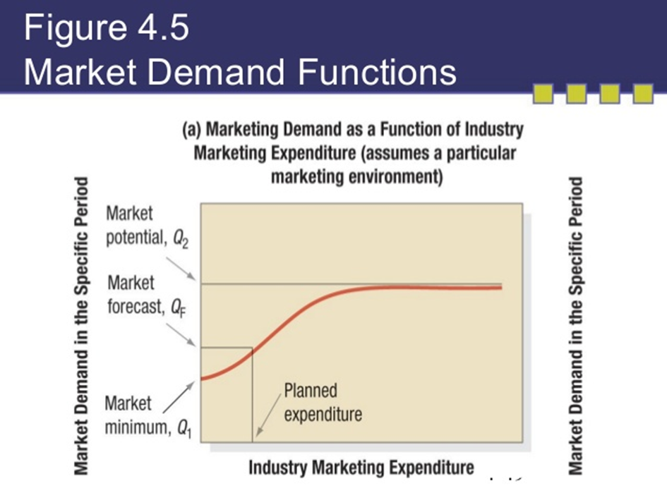
Notes:
Q1 – tržní minimum, objem, který by se prodal, bez jakékoliv tržní stimulace ve formě výdajů na marketing
Q2 - tržní potenciál – maximální prodaný objem, horní hranice poptávky
Vzdálenost mezi Q1 a Q2 ukazuje tzv. marketingovou citlivost poptávky
Pokud je rozdíl Q1 a Q2 veliký jde o tzv. rozšiřitelný trh – má cenu investovat do marketingu
Pokud je rozdíl Q1 a Q2 malý – tzv. nerozšiřitelný trh – i značné výdaje na marketing nezvýší tržní potenciál je třeba usilovat o větší tržní podíl ( tzn.např. i na jiných než doposud obsluhovaných trzích).

Slide 45
Kde:
Q1 – tržní minimum, objem, který by se prodal, bez jakékoliv tržní stimulace ve formě výdajů na marketing
Q2 - tržní potenciál – maximální prodaný objem, horní hranice poptávky
Vzdálenost mezi Q1 a Q2 ukazuje tzv. marketingovou citlivost poptávky
Pokud je rozdíl Q1 a Q2 veliký jde o tzv. rozšiřitelný trh – má cenu investovat do marketingu
Pokud je rozdíl Q1 a Q2 malý – tzv. nerozšiřitelný trh – i značné výdaje na marketing nezvýší tržní potenciál je třeba usilovat o větší tržní podíl ( tzn.např. i na jiných než doposud obsluhovaných trzích).

Slide 46
Prognóza trhu – jedná se o poptávku trhu korespondující s úrovní marketingových výdajů a ukazuje očekávanou nikoliv potenciální poptávku trhu.
Tržní potenciál – maximální hranice na kterou se může poptávka dostat pokud výdaje na marketing porostou donekonečna Q2.
Poptávka po produktech společnosti je odhadovaný podíl společnosti na celkové tržní poptávce( při alternativních úrovních marketingového úsilí společnosti v daném časovém období.) podíl na tržní poptávce závisí na tom, jak jsou vnímány její výrobky, služby, ceny komunikace atd. ve vztahu ke konkurentům.

Slide 47
Odhad budoucí poptávky
Sám o osbě je většinou velmi komplikovaný. Ćím nestabilnější poptávka, tím důležitější je přesnost prognózy. Společnosti většinou užívají postup , který se skládá ze tří stadií: makroekonomická prognóza ( inflace, nezaměstnanost, úroky, vládní výdaje atd.), po ní následuje prognóza odvětví ( lze využít informací o konkurenci, competitive intelligence, nákup informací od prognostických firem atd.) a nakonec prognóza tržeb společnosti.
Mezi způsoby zjišťování tržních prognóz patří dle (Kotlera a Kellera, 2007) zejména:
výzkum záměrů kupujících ( dotazníková šetření prováděná periodicky)
sumarizace názorů prodejců
názory odborníků
analýza minulých prodejů – analýza časových řad, exponenciální vyrovnání, statistická analýza a ekonometrická analýza
metoda tržního testu – přímé testování prodejů na trhu

Slide 48
Nástroje odhadu poptávky
Výzkum trhu představuje soubor činností, jejichž účelem je získání nezbytných informací pro cílené zaměření např. v oblasti analýzy poptávky a obsahuje čtyři základní fáze (Novotný, Suchánek, 2006):
definování cíle výzkumu: cíl výzkumu se odvozuje od odbytového problému a má jasně a konkrétně formulovat potřebné výsledné informace,
volba výzkumného pojetí: jedná se o stanovení základních charakteristik a průběhu výzkumu; zpravidla se zde volí způsob zaměření výzkumu (explorativní výzkum, deskriptivní výzkum a kauzálně-analytický výzkum),
získávání informací: jde o stanovení způsobu získávání informací formou primárního a sekundárního výzkumu; základními typy primárního výzkumu je dotazování a pozorování,
vyhodnocení informací: je závěrečnou fází výzkumu a jeho obsahem je analýza údajů získaných při výzkumu a formulace odpovědí pro řešení odbytového problému.
Na základě zjištění informací z trhu lze stanovit odhad a předpověď tzv. prognózu poptávky. Prognóza poptávky má vliv na následující primární i podpůrné podnikové činnosti jako je výroba, odbyt, financování, personalistika.

Slide 49
Poptávka po produktu
Základní metody určené k prognózování poptávky mají charakter (Horáková, Kubát, 2002):
1) subjektivní a objektivní
2) Kvalitativní a kvantitativní
3) Prosté a analytické
Subjektivní metody jsou spojeny s intuicí, názory a zkušenostmi zúčastněných osob jedná se např. o expertní odhady nebo odhady prodejních manažerů
Objektivní metody jsou založeny na číselných podkladech a materiálech, kde je subjektivní vliv vyloučen. Jedná se o prognózování na základě matematicko-statistických metod, např. extrapolace časových řad.
Kvalitativní metody jsou založena na slovním vyjádření prognózované budoucnosti. Jde o systematické nezaujaté shromáždění údajů a provedení úsudku.
Kvantitativní metody jsou založeny na měřitelných, kvantifikovatelných jednotkách – využívá se např. regresní analýzy.
Prosté metody jsou zaměřeny na predikci pouze jedné veličiny.
Analytické metody staví predikci poptávky na základě více veličin a vzájemných vztahů mezi nimi.

Slide 50
Nejdůležitější necenové faktory (determinanty) ovlivňující poptávku( Keřkovský, 2016):
Důchody.
Preference (např. módní vlivy).
Očekávání spotřebitelů (např. neúroda, růst inflace, důchodů).
Ceny substitutů a komplementů.
Počet spotřebitelů.

Slide 51
Necenové faktory ovlivňující primárně poptávku
( Keřkovský, 2016)

Slide 52
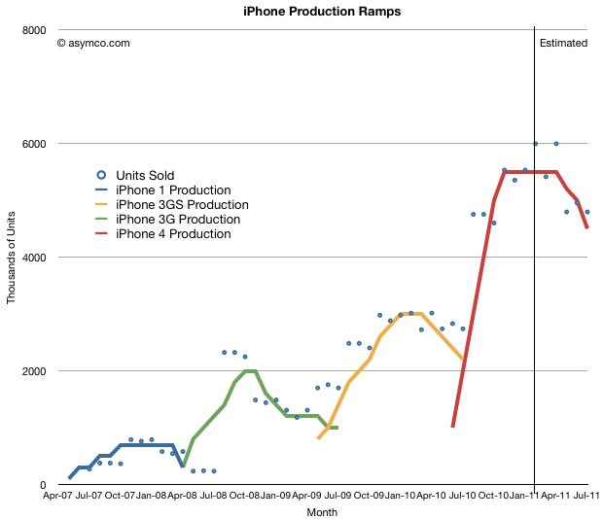
iPhone demand forecasting zdroj: http://www.asymco.com/2011/03/28/predicting-iphone-sales-for-dummies/

Slide 53
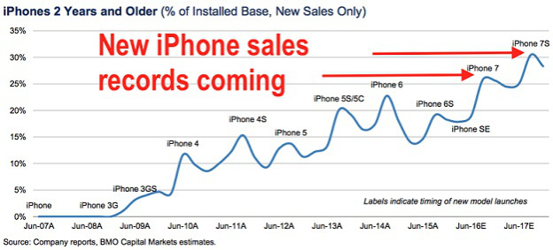

Slide 54
4.Podnikatelské prostředí
Podnik existuje v interakci s okolním externím prostředím – k úspěšnému působení podniku na trhu, je třeba jej sledovat – pro podnik přináší tzv. příležitosti a hrozby ( viz SWOT)
Mezi základní faktory lze řadit: Ekonomické, ekologické, politické, legislativní, technologické, soci-kulturní atd.
Existuje řada analytických nástrojů: PEST, PESTEL, 4C, scénáře atd.
Vždy je třeba zaměřit se na ty které jsou pro podnik relevantní!!!

Slide 55
Vnější okolí 1/3
Makrookolí – faktory působící na makroúrovni, řídící pracovníci mají vnímat širší souvislosti a poukázat na stávající i potenciální hrozby či příležitosti
Metody – PEST analýza, 4C

Slide 56
Vnější okolí 2/3
Odvětví – nutné uvědomit si změnotvorné a hybné síly odvětví a dále klíčové faktory úspěchu – atraktivita.
Metoda – mapa strategických konkurenčních skupin

Slide 57
Vnější okolí 3/3
Konkurenční odvětví – zkoumá se v návaznosti na analýzu odvětví, do popředí se dostávají konkurenční síly
Metoda – Porterův model 5 sil

Slide 58
Povaha prostředí
Prostředí statické – lze odhadovat budoucí vývoj na základě jednoduchých statistických analýz historických dat.
Prostředí dynamické - nelze při odhadu budoucího vývoje používat historická data jen částečně. Využití intuice a metod tvorby scénářů.

Slide 59
Povaha prostředí
Míra komplexnosti – odvíjí se od způsobu segmentace činností v rámci podniku (závisí i na organizační struktuře)
Schopnost podniku pracovat s komplexně pojatými informacemi =konkurenční výhoda.

Slide 60
Před samotnou akcí je nutné:
Vyhodnotit prostředí, ve kterém se podnik pohybuje
Vystopovat změny v hodnotách zákazníků
Porozumět tomu jak tyto změny ovlivní výrobky a služby

Slide 61
Které otázky je třeba zodpovědět:
Jsme si vědomi změn v našem podnikatelském prostředí?
Jak tyto změny sledujeme?
Jak se mění potřeby, přání a hodnoty našich zákazníků?
Co jsme v našich plánech udělali, abychom pružně reagovali na změny?
Jak se odrážejí tyto změny ve firemních plánech, které chceme realizovat?
Co bychom měli dělat v budoucnu jinak, abychom se se změnami vyrovnali?

Slide 62
„Brašna na nářadí“
Co tvaruje budoucnost a jak by mohla vypadat? | PEST analýza
Jak atraktivní je tento trh a jaké jsou priority pro další rozvoj? | Model 5 sil
Jaké schopnosti potřebujeme, abychom úspěšně rozvíjeli podnik a aby se nám v těchto aktivitách dařilo? | Klíčové faktory úspěchu
Jak by se měly stanovit budoucí priority a kam je máme zaměřit? | Směrová matice politiky

Slide 63
  Identifikace důležitých stakeholders
různé zájmové skupiny, které mají na existenci a fungování podniku přímý či nepřímý vliv tzv. „stakeholdery“. Mezi stakeholdery řadíme např. konkurenty, zákazníky, různé zájmové skupiny, vládu, dodavatele, různá zájmová sdružení atd.
Jejich činnost představuje pro prodnik opět příležitosti a hrozby.
Jejich srovnáním (analýzou)s interními vlastnostmi podniku se dopracujeme k silným a slabým stránkám podniku – podmínka benchmarku.
Jejich vliv lze sledovat dle významnosti v různých časových intervalech makrookolí ( např. v dlouhodobém horizontu) nebo mikrookolí ( zejména v krátkodobém horizontu)

Slide 64
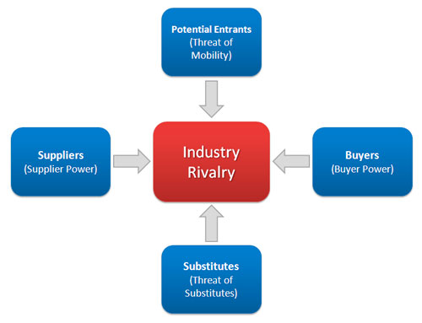
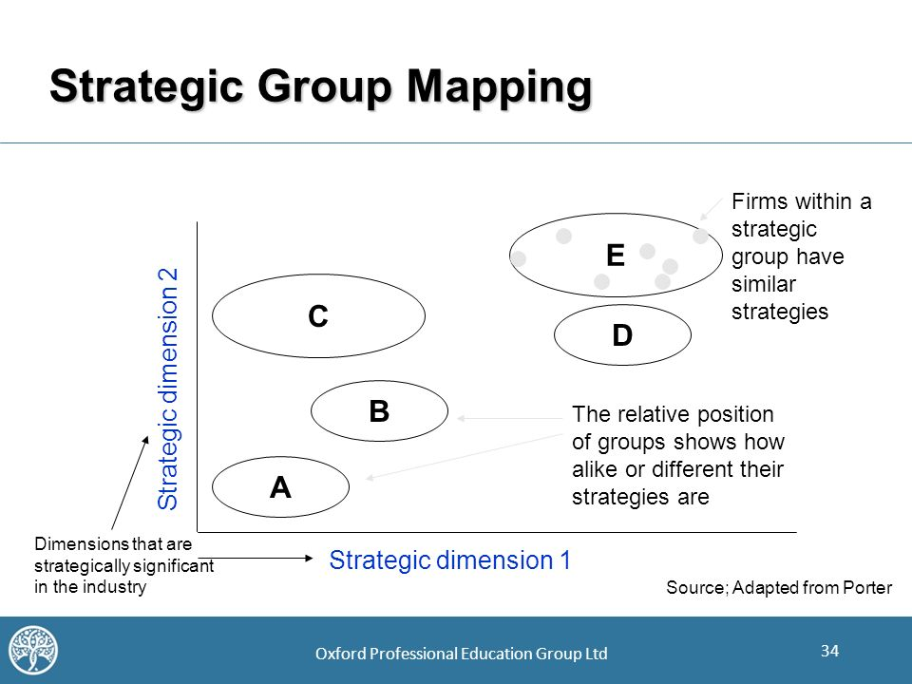
Nástroje analýzy mikrookolí
Porterův model pěti sil
Mapa strategických skupin
(zdroj: Oxford Professional Education Group)
Obrat, Velikost organizace, Šíře sortimentu, Cenová politika

Slide 65
Základní charakteristiky odvětví 1/4
Faktor | Charakteristika | Strategický dopad
Velikost trhu | Celkový obrat | Velké trhy přitahují korporace, které se snaží obsadit firmy s pevnou pozicí v atraktivních odvětvích. Malé trhy naopak nebývají v pozornosti nových a velkých firem.
Geografický rozsah konkurence | Globální, regionální, lokální | Prostorově vymezuje působení ekonomického subjektu a naznačuje globalizační tlaky.
Vývoj trhu | Fáze v životním cyklu trhu: Vznik, růst, nasycení úpadek | Odkrývá možnosti růstu firmy, její odbytový potenciál. Rychlý růst přitahuje nové firmy, úpadek zvyšuje rivalitu, zejména na trzích s vysokými vstupními bariérami.

Slide 66
Základní charakteristiky odvětví 2/4
Faktor | Charakteristika | Strategický dopad
Konkurenti: počet a velikost | Monopol, oligopol, monopolní konkurence | Dominantní firmy mají sílu ovlivnit cenu. Jejich rozhodnutí a reakce jsou provázané. Slabé a malé se musí přizpůsobovat.
Zákazníci | Počet a velikost | Malý počet zákazníků způsobuje velkou vyjednávací sílu kupujících, která tlačí na snižování ceny u dodavatele.
Míra vertikální integrace | Zpětná nebo dopředná, úplná či částečná | Způsobuje nákladové rozdíly. Zpětně integrované firmy mívají nižší vstupní náklady, ale zároveň omezený okruh dodavatelů, což je při změnách technologie podobně jako nevyužitá kapacita v době recese nevýhodou.

Slide 67
Základní charakteristiky odvětví 3/4
Faktor | Charakteristika | Strategický dopad
Vstupní bariéry | Např. legislativní úprava, economy of scale, loajalita zákazníků atd. | Nízké přitahují konkurenty, především v etapě růstu, tím se snižuje profitabilita firem. Vysoké naopak jejich ziskovost a pozice chrání.
Výstupní bariéry | Např. provázanost podniků či divizí, fixní výstupní náklady | Jsou-li vysoké, mají za následek velkou rivalitu konkurentů, která často vede k cenové válce, především při nasycenosti trhu a následném úpadku poptávky.

Slide 68
Základní charakteristiky odvětví 4/4
Faktor | Charakteristika | Strategický dopad
Diferenciace produktu |  | Čím vyšší diferenciace, tím nižší rivalita mezi firmami. Zákazníci tak mají také menší sílu díky ztížení přechodu od jednoho prodávajícího ke druhému.
Míra hospodárnosti | Zkušenostní efekt, economy of scale, využití kapacit | Snaha o dosažení větší míry hospodárnosti zvyšuje požadavky na tržní podíl a objem produkce, aby byla firma nákladově konkurenceschopná

Slide 69
Struktura odvětví
Výchozí krok pro provádění dalších analýz
Chceme-li prozkoumat tlaky, síly a mechanismy, které odvětví formují a určují jeho atraktivitu a výhledy do budoucna, musíme nejdříve zjistit, z jakých prvků se systém skládá, jaké jsou jeho vazby, čím jsou vazby ovlivněny a jaké další souvislosti tento systém vymezují.

Slide 70
Struktura odvětví
Atomizované konkurenční okolí: mnoho malých podniků, žádný dominantní
Oligopol:několik dominantních podniků
Konsolidované konkurenční okolí: jeden podnik (monopol) nebo jeden dominantní podnik

Slide 71
Atomizované konkurenční okolí
charakterizuje zpravidla nízká úroveň vstupních bariér a malé diferenciace výrobku.
Obojí dohromady vyvolává cyklus konjunktury a úpadku. Kdykoliv je silná poptávka slibující vysoký zisk, nízké bariéry vstupu do odvětví umožňují příchod mnoha nových firem. Tak nastane přebytek kapacity, což vede k poklesu cenu – cenová válka snižující dosažitelný zisk. Situace se ustálí až při vyrovnání kapacity daného odvětví s poptávkou po produktech. (U DoKo z LR zisk =0)
Je spíše hrozbou. Podniky, aby přežily musejí minimalizovat náklady – tak dosáhnout vysoký zisk při konjunktuře a přežijí úpadek.
Př. Burza

Slide 72
Konsolidované odvětví
Typický je malý počet firem s velkým tržním podílem, případně jediná firma monopol a existence vstupních bariér. Produkty mohou být homogenní i diferencované. Akce jednoho podniku tak ovlivní chování ostatních konkurentů.

Slide 73
Konsolidované odvětví
Je-li v odvětví jen několik firem s podobnými tržními podíly, pak je jako strategie vhodná velká diferenciace produktu prostřednictvím kvality, dodacích podmínek, mkt komunikace a to vše bez výrazných cenových změn. ( Cenu by ostatní následovaly)

Slide 74
Konsolidované odvětví
Je-li v odvětví jedna dominantní firma a vedle ní několik menších tzv. Konkurenční lem, pak ceny stanovuje dominantní firma, které ostatní musejí respektovat, (vyšší ceny by znamenaly odliv zákazníků).
Podniky kolem dominantní firmy nevyužívají economy of scale, takže by pokus o snížení ceny ani dlouho nevydržely. Zvýšení odbytu konkurečního lemu lze tedy např. nacházením tržních výklenků a jejich vyplňováním prostřednictvím diferenciací např. lepší kvalitou, komunikací, službami, komplementy.
Př. Hypermarkety a menší obchody v okolí

Slide 75
Mapa strategických konkurenčních skupin
Analytický nástroj, který rozděluje firmy v odvětví tak, že každá jejich skupina obsahuje podniky se stejnou nebo podobnou tržní strategií, podniky konkurujících na podobném základě nebo s podobnými záměry.
Krajním případem je existence jediné skupiny, uplatňují-li všechny firmy tržní strategii na stejném základě.
Druhým extrémem je tolik strategických konkurenčních skupin, kolik firem je na trhu.

Slide 76
Proměnné užitečné k vytvoření mapy:
Obrat
Velikost organizace
Šíře sortimentu
Cenová politika
Prostorové pokrytí segmentů
Distribuční kanály
Prvky mkt strategie
Mkt výdaje
Zaměření na cílové segmenty

Slide 77
Postup sestavení mapy
Určení strategických proměnných
Zanést postavení jednotlivých firem do grafu dle intenzity charakteristik
Vytvořit strategické skupiny z firem umístěných blízko sebe
Proporcionálně k tržnímu podílu každé skupiny kolem ní namalovat kruh

Slide 78
Pravidla konstrukce
Nejlépe využít proměnné, které vystihují, jak se firmy samy snaží jedna od druhé odlišit
Proměnné nesmějí být příliš korelované (tzn. V těsném vztahu), pak by na grafu vznikla diagonála
Pro více proměnných lze sestavit více grafů

Slide 79
Mapa strategických konkurenčních skupin
Šíře sortimentu (počet nabízených položek)
A
B
5000
C
3000
D
F
E
1000
Dumping
Střední
Vysoká
Cenová úroveň

Slide 80
Funkce mapy
Pomáhá určit nejbližší konkurenty
Pomáhá identifikovat mezery na trhu
Identifikovat míru konkurenčního napětí ( čím blíže jsou si skupiny, tím bližší jsou to konkurenti)
Lze dokreslit i budoucí trendy vývoje – preciznější obrázek vývoje odvětví
Pomáhá uvědomit si vyjednávací sílu kupujících či dodavatelů.

Slide 81
Hybné změnotvorné síly odvětví
Odvětví prochází vývojem – model životního cyklu odvětví ( analogie s modelem životního cyklu výrobku)
Pět etap změn, které znamenají příležitosti nebo hrozby

Slide 82
Životní cyklus odvětví
Poptávka
Vznik
Růst
Ustálení
Dozrávání
Úpadek
Čas

Slide 83
Změnotvorné síly
Změny v dlouhodobé míře růstu odvětví – stoupající LR poptávka přiláká nové firmy a podpoří dodatečné investice do rozvoje kapacit. Pokles naopak donutí některé subjekty odejít, rozhodnutí o nových investicích budou odložena.
Noví zákazníci a způsob užívání výrobku – změny v charakteristikách spotřebitelů, kupujících produkt a nové způsoby jeho užití mohou vyvolat nutnost přizpůsobení přístupu k zákazníkům, otevírají cesty na trh prostřednictvím odlišné kombinace distribučních kanálů, podněcují výrobce ke změnám sortimentu.

Slide 84
Pro poznání charakteristik svých zákazníků je možné užít:
Demografické charakteristiky
Sociálně – ekonomické charakteristiky
Geografické charakteristiky
Životní styl
Očekávání od výrobků
Objem a frekvence užívání produktů

Slide 85
Výrobkové inovace a změny technologií – mohou rozšířit počet zákazníků, obnovit růst odvětví, přispět k diferenciaci.
Nové formy marketingu – nové formy zavádění výrobků na trh, nové formy komunikace
Vstup nebo odchod významné firmy – vytlačování malých obchodníků řetězci

Slide 86
Rostoucí globalizace – mění základy konkurenční výhody, schopnost a síla nadnárodních společností přenášet organizační, výrobní a marketingové know-how mezi regiony dává výraznou výhodu nad konkurenčními podniky.
Změny nákladové efektivnosti – prudký nárůst nákladů na klíčové vstupy (energie, materiál, atd.) může podnítit rozvoj nových technologií, hledání substitutů nebo podporovat zpětnou integraci.

Slide 87
Hybné síly plynoucí z makrookolí – v rámci PEST analýzy např. změna legislativy může dané odvětví podpořit či utlumit.

Slide 88
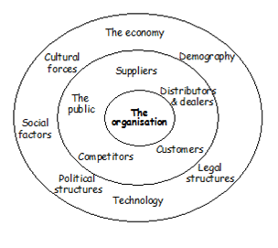
Identifikace důležitých stakeholders
Zdroj: Oxford college of marketing

Slide 89
Analýza konkurenčního prostředí
Jde především o snahu podniku udržet si konkurenční výhodu
Zjištění prostřednictvím Porterova modelu 5 sil (5F)
Autor: Michael Porter – 5 vlivných tržních sil
Současí konkurenti
Potenciální noví konkurenti
Zákazníci
Dodavatelé
Substituční výrobky

Slide 90
Cílem je najít v odvětví takové postavení, v němž se společnost může nejlépe bránit konkurenčním silám nebo jej může ovlivnit ve svůj prospěch.
Umožňuje učinit závěry o atraktivitě odvětví.
Analýza konkurenčního okolí navazuje na analýzu odvětví.

Slide 91
Základní otázky:
Jaká je pozice firmy v odvětví?
Má firma schopnost odolávat faktorům, které přispívají k neatraktivnosti odvětví?
Jaká je konkurenční síla firmy a schopnost využít zranitelnost slabších rivalů?
Jak další setrvání v odvětví ovlivní úspěšnost firmy v ostatních podnikatelských aktivitách?

Slide 92
Analýza 5F
Obsahuje rozbor zdrojů konkurence, její intenzity, akce a reakce rivalů, současnou i budoucí situaci.
Konkurenční okolí může být vymezeno s různou šíří.

Slide 93
4 úrovně konkurentů dle Kotlera:
Firma může za své hlavní konkurenty považovat firmy, které nabízejí podobné výrobky stejným zákazníkům za podobné ceny.
Firma může přistoupit k otázce konkurence šířeji a považovat za své konkurenty výrobce podobných výrobků všech tříd.

Slide 94
Ještě širší pohled bude zahrnovat do konkurence všechny firmy, které nabízejí podobnou službu.
Nejširší vymezení konkurence považuje za rivaly každého, kdo usiluje o tytéž zákazníkovi peníze.

Slide 95
Porterův model 5 konkurenčních sil
Umožňuje popsat a pochopit podstatu konkurenčního prostředí uvnitř každého jednotlivého odvětví a tak vytvořit informační základnu pro rozhodování o tvorbě konkurenční výhody podniku.

Slide 96
Odvětví lze chápat jako souhrn oblastí, v nichž je firma aktivně činná, nebo jako konkrétní trh, na němž organizace nebo některá její SBU působí. Každá z pěti konkurenčních sil ovlivňuje specifickým způsobem intenzitu konkurence uvnitř daného prostředí.

Slide 97
Porterův model 5 sil
Nově vstupující
hrozby
Konkurenční prostředí
Dodavatelé
Zákazníci
Kupní síla
Kupní síla
hrozby
Substituty a komplementy

Slide 98
Ohrožení ze strany nově vstupujících
S nárůstem počtu subjektů vnitř konkurenčního prostředí se zároveň zvyšuje intenzita konkurence v tomto prostředí.
Nejobvyklejší bariéry vstupu: dosahovaná výše úspor z rozsahu produkce, investiční náročnost vstupu na nový trh, možnost přístupu k distribučním kanálům, vládní a jiné legislativní zásahy, možnosti diferenciace produktu atd.
Bariéry vstupu se liší – nelze identifikovat ty nejdůležitější.

Slide 99
Ohrožení ze strany nově vstupujících
Hrozba vstupu do odvětví závisí na existujících bariérách vstupu a na reakci současných konkurentů vůči nově vstupující firmě.
Vysoké bariéry vstupu = nízká hrozba substitutů.

Slide 100
Další možnosti překážek vstupu na trh:
Diferenciace výrobků
Neochota zákazníků měnit výrobek
Úspory z velkovýroby

Slide 101
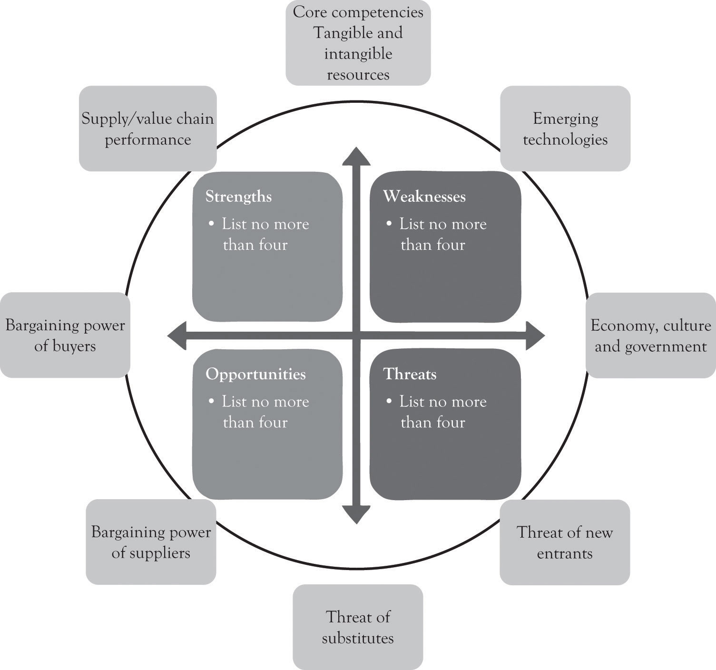
Vztah externího a interního prostředí podniku.
Zdroj: Key Drivers for Quick SWOT Analysis, http://2012books.lardbucket.org

Slide 102
  Základní vymezení tržních strategií
Na základě SWOT analýzy lze identifikovat základní strategie:
S-O-Strategie:Vývoj nových metod, které jsou vhodné pro rozvoj silných stránek společnosti (projektu).
W-O-Strategie:Odstranění slabin pro vznik nových příležitostí.
S-T – Strategie: Použití silných stránek pro zamezení hrozeb.
W-T Strategie: Vývoj strategií, díky nimž je možné omezit hrozby, ohrožující naše slabé stránky.
Typologie strategií:
Ofenzivní –(útočné) -Neutrální - Defenzivní –(obranné)
Z pohledu času:
Perspektivní - dopředné hledící do budoucna
Retrospektivní – vycházející z minulosti
Porterovy startegie:
Strategie nízkých nákladů (cost leadership) = úspory z rozsahu (masová produkce za nízké ceny)
Strategie odlišnosti (differentiation) = originálnost, technická vyspělost a vysoká kvalita, předpokladem je neustále inovovat
V rámci každé z uvedených strategií se organizace může zaměřit na
- široký cíl (broad target) = rozsáhlý trh, široká skupina zákazníků, široký sortiment
- úzký cíl (focus) = malý segment trhu, úzká skupina zákazníků, úzký sortiment

Slide 103
Konkureční tahy ( Kotler, 2007)
Tržním lídrem :
  nová poptávka – noví uživatelé, nové využití, častější použití
  získání podílu na trhu – získání zákazníků konkurence, získání konkurence, získání loajality
  zlepšení produktivity – náklady, produktový mix, přidaná hodnota
  obrana pozic – statická, proaktivní, reaktivní
Vyzyvatelem:
  frontální útok – nabízí shodný produkt, reklamní kampaň, ceny, distribuční cesty jako konkurence
  útok po křídlech – soustředění se na slabé stránky konkurence
  obklíčení – útok ze všech stran, tak aby konkurent musel bránit všechny své pozice – zejména pokud vím, že jsem lepší než konkurence a vím, že ji mohu rychle zničit
  útok obchvatem – jde o to, že konkurenta obejdu a soustředím se na snazší trhy
  partyzánský útok – zejména pro menší vyzyvatele, se slabým finančním základem

Slide 104
Následovatelem:
  kopírovač – kopie produktů distribuce, reklamu atd.
  imitátor – kopíruje stejné věci podle Lídra, ale zachovává určitou diferenciaci
  adaptér – staví na produktech Lídra a vylepšuje je
Mikrosegmentářem
jde o specializaci a to na finální spotřebitele, podle velikosti zákazníků, geografická specializace, kvalita/cena, služby atd.
Př. Konkurenční lem v oligopolních strukturách

